Slide 1
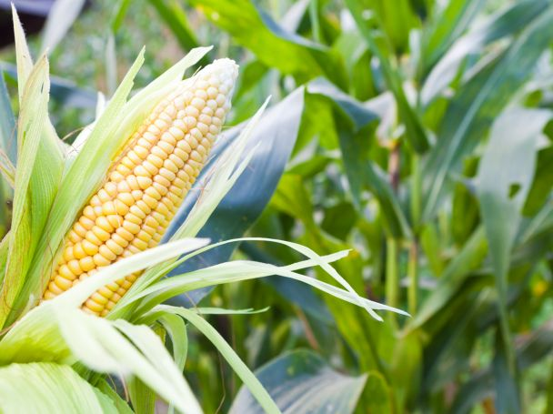
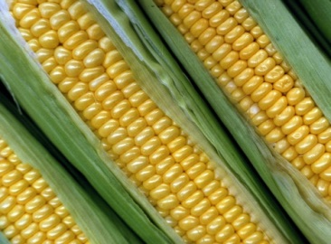
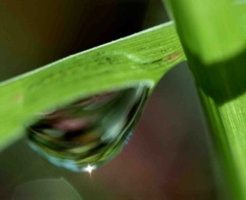
Специальные
удобрения
нового поколения…
Нутривант и Меристем
КУКУРУЗА

Slide 2
ПРЕИМУЩЕСТВА УДОБРЕНИЙ «НУТРИВАНТ»
- Основаны на лучшем сырье - MKP и KNO3
- Высокая чистота, без токсичных веществ
- Без содержания хлора
- Состав макро и микроэлементов соответствует
биологической потребности растения
- Совместимость со средствами защиты растений (СЗР)
- На сегодняшний день являются ЛУЧШЕЙ листовой подкормкой

Slide 3
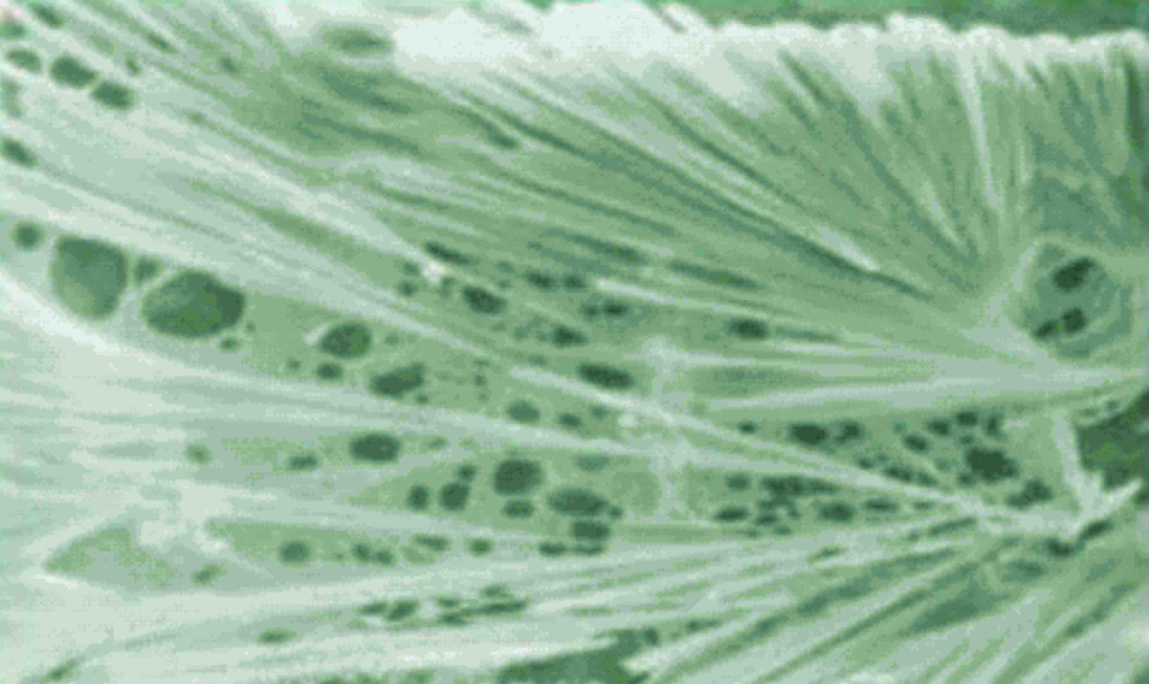
И самое главное:
«Нутривант» содержит
Прилипатель (ПАВ) ФЕРТИВАНТ
100% фиксация

Slide 4
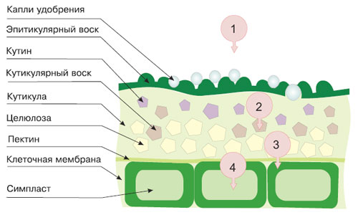
Прилипатель FERTIVANT
Обеспечивает медленный, постоянный и непрерывный уровень потока питательных элементов на длинный период времени
Препятствует смыву питательных элементов с дождевыми осадками
Усиливает поверхностное
натяжение и равномерно распределяет раствор
по поверхности
листовой пластины

Slide 5
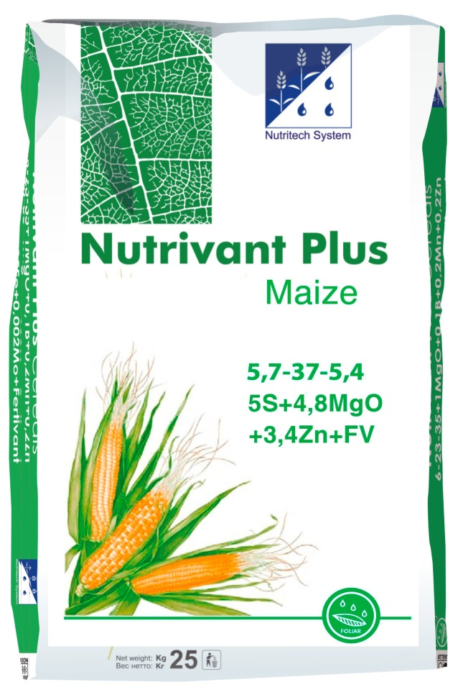
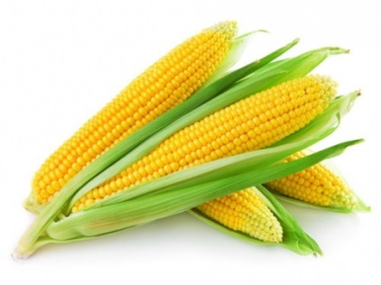
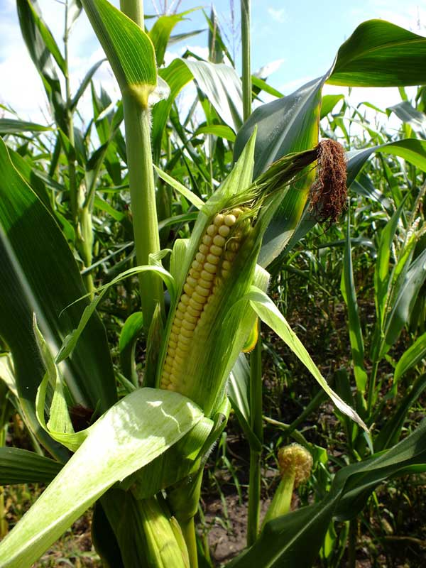
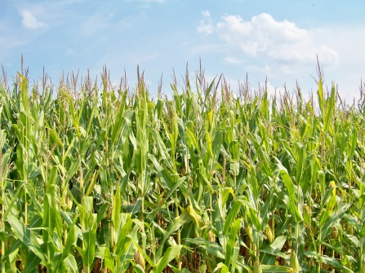
Нутривант Плюс Кукуруза

Slide 6
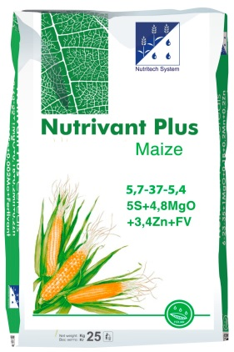
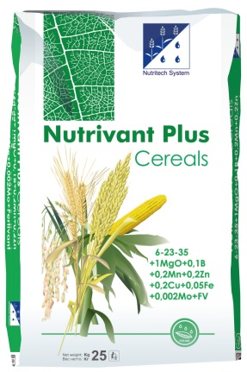
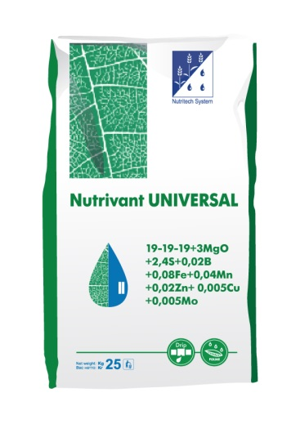
Некорневые подкормки
«Нутривант» для кукурузы
5,7 | 37 | 5,4 | 5 S | 4,8 MgO | +ФВ
3,4 Zn
6 | 23 | 35 | 1MgO | 0,1B | +ФВ
0,2Mn | 0,2Zn | 0,2Cu | 0,05Fe | 0,002Mo
19 | 19 | 19 | 3MgO | 2,4S | 0,02B
0,08Fe | 0,04Mn | 0,02Zn | 0,005Cu | 0,005Mo

Slide 7
Кукуруза | 5.7-37-5.4+5S+4.8MgO+3.4Zn+ФВ
Сырье | Состав | Кг за тонну | N | P2O5 | K2O | MgO | Zn
 |  |  | % | % | % | % | %
МКФ | P2O5-51.5%;K2O-34% | 160 |  | 8,2 | 5,4
Амофос | N-12%, P2O5-61% | 471 | 5,7 | 28,7
MgSO4 | MgO-32% | 149 |  |  |  | 4,8
ZnSO4*H2O | Zn-35% | 96 |  |  |  |  | 3,36
Лимоная кислота |  | 99
Фертивант жидкий |  | 25
Цвет |  | 0,1
 |  | 1000,1 | 5,7 | 37,0 | 5,4 | 4,8 | 3,4

Slide 8
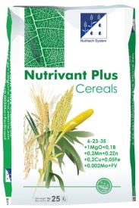
Зерновой | 6-23-35+1MgO+0.1B+0.2Mn+0.2Zn+0.2Cu+0.05Fe+0.005Mo+ФВ
Сырье | Состав | Кг/т |  | N | P2O5 | K2O | MgO | B | Fe | Mn | Zn | Cu | Mo
 |  |  |  | % | % | % | % | % | % | % | % | % | ppm
МКФ | P2O5-51.5%;K2O-34% | 444,0 |  |  | 22,9 | 15,10
KNO3 | N-13.5%, K2O-45.6% | 441,0 |  | 6,0 |  | 20,1
MgSO4 | MgO-32% | 31,5 |  |  |  |  | 1,0
B | B-17% | 6,0 |  |  |  |  |  | 0,1
Fe-EDTA | Fe-13% | 3,90 |  |  |  |  |  |  | 0,05
MnSO4*H2O | Mn-32% | 6,25 |  |  |  |  |  |  |  | 0,20
ZnSO4*H2O | Zn-35% | 5,73 |  |  |  |  |  |  |  |  | 0,20
Cu-EDTA | Cu-15% | 14,10 |  |  |  |  |  |  |  |  |  | 0,21
Mo | Mo-54% | 0,045 |  |  |  |  |  |  |  |  |  |  | 24,3
Лимоная кислота |  | 22,4
Фертивант жидкий |  | 25,0
Цвет |  | 0,1
 |  | 1000,0 |  | 6,0 | 22,9 | 35,2 | 1,0 | 0,1 | 0,05 | 0,20 | 0,20 | 0,2 | 24,3

Slide 9
Универсальный Беcхлорный
 | 19-19-19+3MgO+2.4S+0.02B+0.08Fe+0.04Mn+0.02Zn+0.005Cu+0.005Mo
Сырье | Состав |  | кг/тонну |  | N |  | P2O5 |  | K2O |  | MgO | S | B | Fe | Mn | Zn | Cu | Mo
 |  |  |  |  | % |  | % |  | % |  | % | % | % | % | % | % | % | %
Мочевина | N-46% |  | 371,7 |  | 17,1
MKФ | P2O5 51.5%, K2O-34 |  | 368,5 |  |  |  | 19,0 |  | 12,5
KNO3 | N-13.5%, K2O-45.6% |  | 142 |  | 1,9 |  |  |  | 6,5
MgSO4 | MgO-32%, S-26% |  | 93 |  |  |  |  |  |  |  | 3,0 | 2,4
H3BO3 | B-17% |  | 1,2 |  |  |  |  |  |  |  |  |  | 0,020
Микроэлементы | Fe-6.33%, Mn-3.1%,Zn-1.55%,Cu-0.405,Mo-0.37% |  | 13,5 |  |  |  |  |  |  |  |  |  |  | 0,085 | 0,042 | 0,021 | 0,0054 | 0,0050
Антислеживатель |  |  | 10
Цвет |  |  | 0,1
 |  |  | 1000 |  | 19,0 |  | 19,0 |  | 19,0 |  | 3,0 | 2,4 | 0,02 | 0,085 | 0,042 | 0,021 | 0,005 | 0,005

Slide 10
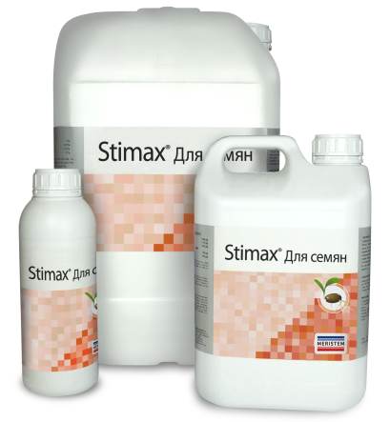
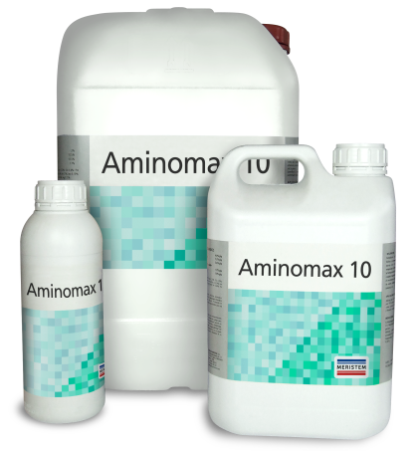
Корректирующие подкормки «Меристем» для кукурузы
Стимакс для семян
Свободные аминокислоты 6%
Общий азот (N) 7,5%
^{Органический азот (N)} ^{2,5%}
^{Мочевинный азот(N)} ^{5%}
^{Водорастворимый}
оксид фосфора (P2O5) 5%
^{Водорастворимый}
оксид калия (K2O) 5,4%
Водорастворимый бор (В) 0,1% Водорастворимое
железо (Fe) 0,3%
Железо (Fe), хелат DTPA 0,3%
Водорастворимый цинк (Zn) 0,5%
Цинк (Zn), хелат EDTA 0,5%
Аминомакс 10
Общий азот (N) 3,2%
Органический азот (N) 3,2%
Свободные
Аминокислоты 10%

Slide 11
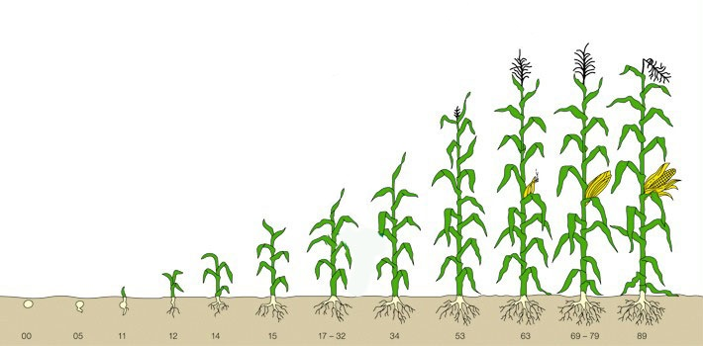
Рекомендации
Схема 1
Нутривант Кукуруза
5,7-37-5,4+5S+4,8MgO+3,4Zn+ФВ
4 кг/га
Аминомакс 10 1л/га
1
4 – 6 Листьев
В виде 1,0-1,5% раствора при норме расхода 250- 400л/га

Slide 12
Рекомендации
Схема 2
Нутривант Зерновой
6-23-35+ФВ+МЭ
4 кг/га
Аминомакс 10 1л/га
1
4 – 6 Листьев
В виде 1,0-1,5% раствора при норме расхода 250- 400л/га

Slide 13
Рекомендации
Схема 3
Нутривант Универсал
19-19-19+МЭ
бесхлорный
4 кг/га
Аминомакс 10% 1л/га
Минимум
1
4 – 6 Листьев
В виде 1,0-1,5% раствора при норме расхода 250- 400л/га

Slide 14
Рекомендации
Схема 5
Нутривант Кукуруза
2-3 кг/га
Аминомакс 10% 0,3-0,5л/га
Нутривант Кукуруза
2-3 кг/га
Аминомакс 10% 0,3-0,5л/га
2
1
4 – 6 Листьев
6 – 8 Листьев
В виде 1,0-1,5% раствора при норме расхода 200-250 л/га

Slide 15
Рекомендации
Нутривант Зерновой
6-23-35+ФВ+МЭ
2-3 кг/га
Схема 6
Нутривант Зерновой
6-23-35+ФВ+МЭ
2-3 кг/га
Аминомакс 10% 03- 0,5л/га
Аминомакс 10% 03- 0,5л/га
2
1
4 – 6 Листьев
6 – 8 Листьев
В виде 1,0-1,5% раствора при норме расхода 200-250 л/га

Slide 16
Рекомендации
Нутривант Зерновой
6-23-35+ФВ+МЭ
2-3 кг/га
Схема 7
Нутривант Универсал
19-19-19+МЭ
2-3 кг/га
Аминомакс 10% 0,5л/га
Аминомакс 10 0,3- 0,5л/га
2
1
3 – 5 Листьев
5 – 8 Листьев
В виде 1,0-1,5% раствора при норме расхода 200-250 л/га

Slide 17
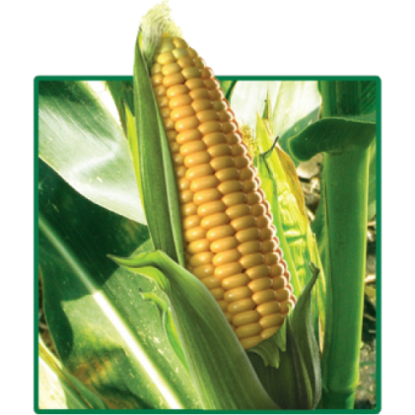
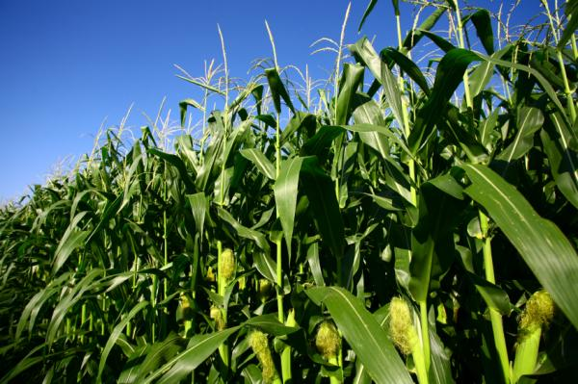
Результаты
Кукуруза
Повышение урожайности 7-10 ц/га

